Slide 1
Convenios y Alianzas
Sindicato N°2
Año 2022

Slide 2
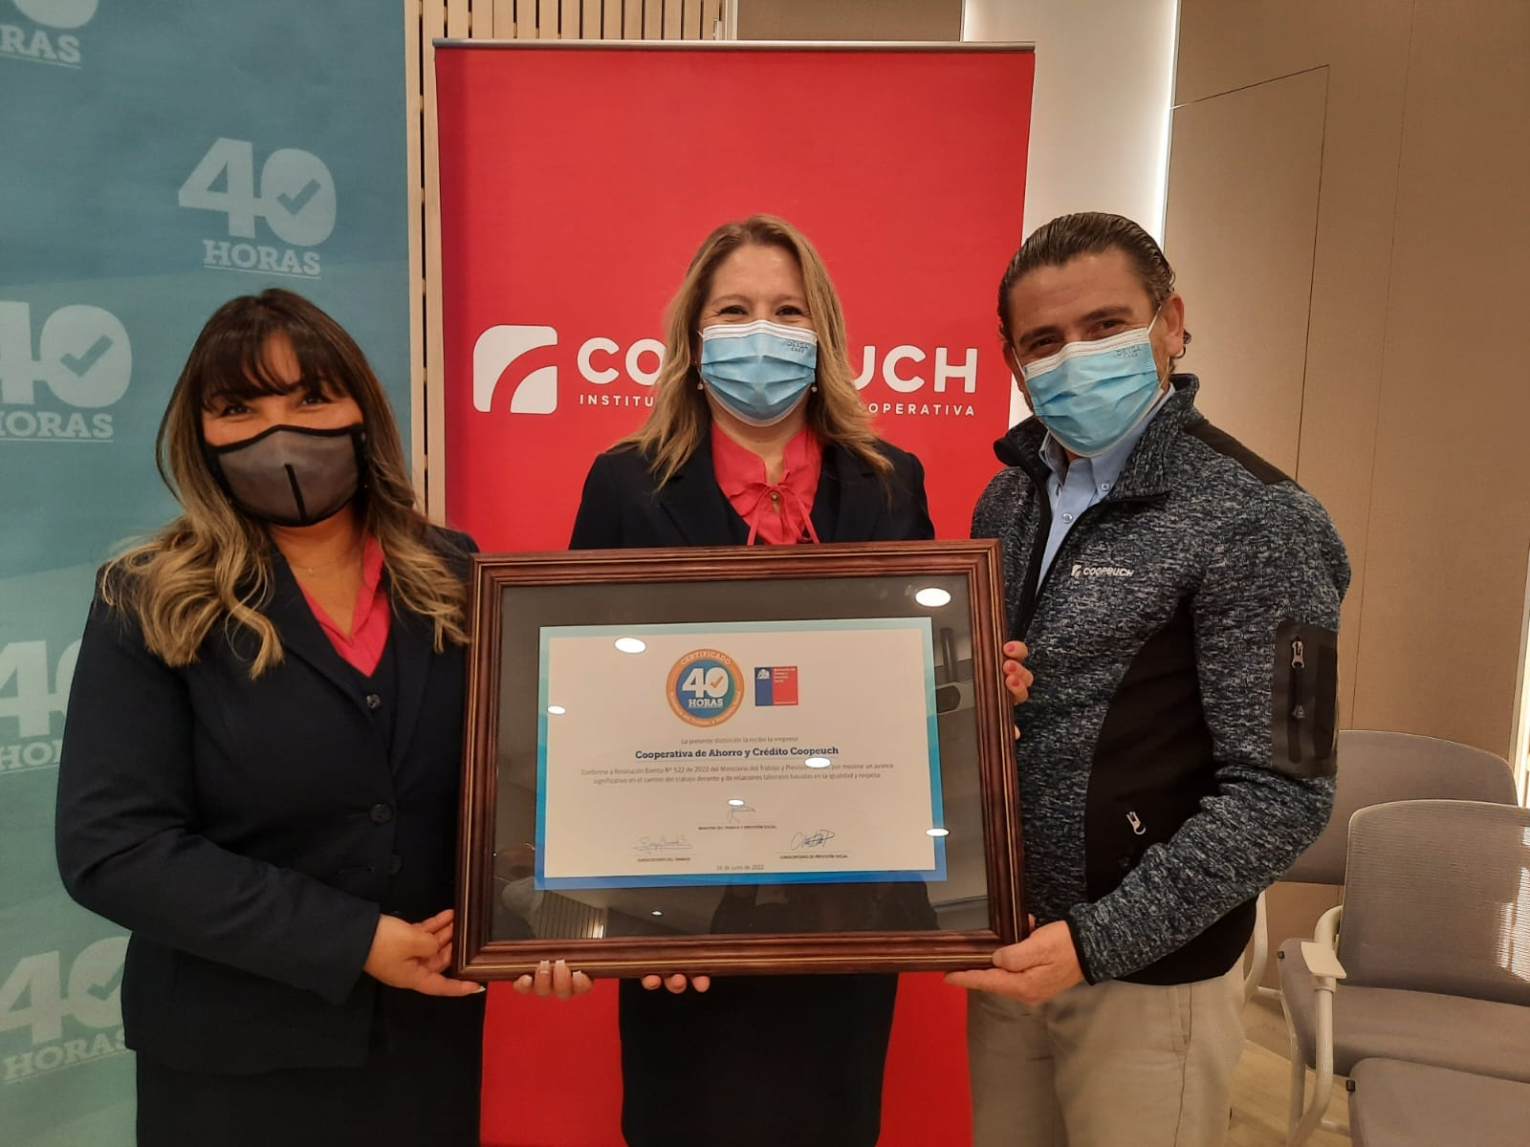
Saludo a nuestros socios
Estimados socios y socias:
Nuestro equipo de Directores que conforman nuestro sindicato, le da la más cordial bienvenida a todos nuestros asociados y agradece su preferencia al ser parte de Sitracoop.
El Sindicato Nacional de Trabajadores de Empresa Coopeuch, fue creado el 16 de Diciembre 2015 ante la Inspección del trabajo de Santiago de Chile y desde aquel entonces hemos crecido, logrando importantes beneficios para todos los que conforman nuestra organización.
Este año, nuestra querida Cooperativa ha sido reconocida con el “Sello 40 Horas” por parte del Ministerio del Trabajo, esto fue posible por el trabajo colaborativo y conjunto de nuestra última negociación colectiva, en donde se acordó la reducción de la jornada laboral a 39 horas, en nuestro convenio colectivo firmado el 14 de Diciembre 2021.
El Directorio Sitracoop está convencido que podemos hacer grandes cosas, siempre con el buen diálogo y la mejor disposición para el bienestar de todos nuestros asociados.
Finalmente, los invitamos a revisar nuestros convenios a través de esta presentación y así, hacerlos partícipes de estos beneficios. Estos convenios fueron pensados como un aporte al bienestar y necesidades de cada uno de ustedes.

Slide 3
Convenio Financiero
- Consolidación de deuda
- Crédito de consumo
- Descuento por planilla
- Atención personalizada
- Con informes comerciales negativos
- Tarifas especiales por apertura de convenio
ENCARGADOS DE CONVENIO
Karen Jaramillo Villegas - Kjaramillo@bancrece.cl
+569 49405796
Alexis Aguayo Muñoz - aaduayo@bancrece.cl
+569 92268931
REQUISITOS
Tres ultimas liquidaciones
Fotocopia Carnet de Identidad
Comprobante de domicilio
Acreditar Certificado de Antigüedad

Slide 4
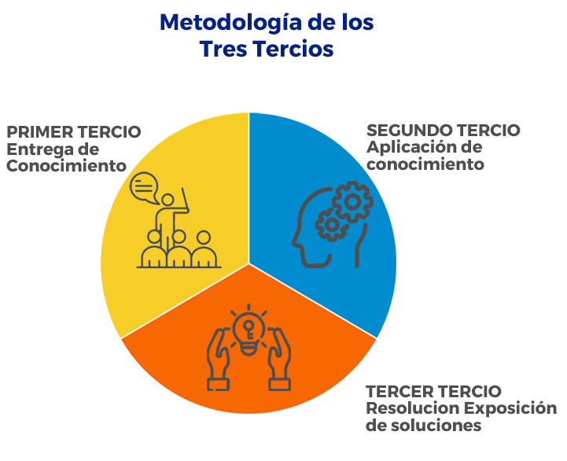
Convenio Educacional
MBA Máster en Dirección General de Empresas.
Máster en Dirección de Recursos Humanos.
Máster en Dirección Comercial y Marketing.
CONTACTO
Emma Contreras – Emma.contreras@een.edu
+569 61429165
Nélida Fernández Montiel – nelida.fernandez@coopeuch.cl
+569 78658257

Slide 5
Convenio Educacional
OTEC UPLA es un organismo técnico de capacitación, reconocido por el Servicio Nacional de Capacitación y Empleo creado bajo decreto exento Nº 260 del año 2006, ofreciendo la más alta calidad y variedad de cursos en distintos rubros.
Esta Casa de Estudios nace con la idea de concentrar en un solo organismo los servicios de capacitación prestados por las distintas facultades con el fin de formar y perfeccionar a las personas en un determinado rubro.
CONTACTO
Patricia Flores – patricia.flores@upla.cl
+569 92787223
Danitza Lira Leytón – Danitza.lira@movil.coopeuch.cl
+569 88588430

Slide 6
Convenio Educacional
EDUCACION DE CALIDAD
En Colegio virtual Aprende Feliz cuenta con las mejores metodologías para que el aprendizaje de los alumnos para que sea el óptimo en cada una de sus etapas.
Horarios diferidos según la edad y el nivel de cada alumno.
Desde Educación prebásica Hasta cuarto medio.
Máximo 10 alumnos por sala.
Condiciones preferentes para Sitracoop.
Convenio solo para socios.
Cobertura nacional.
CONTACTO
www.colegiovirtualaprendefeliz.cl
+569 74898182
Jaime Donoso – jaime.donoso@coopeuch.cl
+569 90855693

Slide 7
Convenio Educacional
La psicopedagogía o psicopedagógica es una disciplina que estudia a las personas y sus comportamientos en situación de enseñanza - aprendizaje.
Entre sus campos de intervención se encuentran:
El manejo de las dificultades de aprendizaje, la orientación vocacional, el apoyo a necesidades educativas especiales (ambientales, socio-culturales, cognitivas).
CONTACTO
www.colegiovirtualaprendefeliz.cl
+569 90855693

Slide 8
Convenio Educacional
La plataforma líder de capacitación en Excel
Curso de Excel Básico
Curso de Excel Intermedio
Curso de Excel Avanzado
"Mi pasión es enseñar Microsoft Excel y te estaré apoyando en todo tu proceso de aprendizaje".
Iver Ocanto
Profesor de Ninja Excel, Microsoft Certified Trainer
Contacto
Rosario Norte 555, of. 1801, Las Condes, Santiago de Chile

Slide 9
Servicios
Ursus Trotter es una compañía que ha consolidado el proceso de calidad y vanguardia tecnológica, que hace de la misma un sello de calidad garantizado. Esta empresa chilena con más de 80 años esta enfocada en la fabricación, diseño y ventas de electrodomésticos de calidad para el hogar.
CONTACTO
Cecilia Carvajal
+56 9 7363 6470
ceciliacarvajal@ursustrotter.cl
Jaime Donoso
+569 90855693
Jaime.donoso@coopeuch.cl

Slide 10
Servicio Hoteleria
Panamericana Hoteles es una cadena hotelera chilena y sustentable, presente en la ciudad de:
QUINTERO, convenio vigente con SITRACOOP.
Somos Panamericana Hoteles, la primera cadena hotelera sustentable de Chile, con más de 65 años de tradición y experiencia en el mercado. Buscamos ofrecer servicios cálidos y cercanos a nuestros huéspedes y clientes, ofreciendo experiencias agradables en cada uno de nuestros 6 hoteles, centrando todo nuestro quehacer, en las personas que utilizan nuestras instalaciones.
● 25% descuento en las tarifas flexibles de las habitaciones ofrecidas en la página web del hotel. Los valores son netos y deberá agregar el IVA.
● 10% de descuento en consumos de Carta o Bar.
● 5 % de descuento en Menú Sugerencia del Chef.
● Gift Card canjeables en Habitaciones, Restaurant y otros servicios.
CONTACTO
Luis Acevedo 1736, Valparaíso, Quintero – Chile
reservas@hotelquintero.cl
+56 32 332 1900

Slide 11
Servicios
Con este beneficio podrás comprar en 1 cuota sin interés y a un precio muy inferior al de mercado, este será descontado por planilla o si lo deseas puedes pagar con transferencia electrónica.
Valores preferenciales para nuestros socios
Vales de cilindro 5 kg
Vales de cilindro 11 kg
Vales de cilindro 15 kg
Vales de cilindro 45 kg
CONTACTO
Macarena Yañez Almonacid
Macarena.yaneza@coopeuch.cl
+569 89495644

Slide 12
Servicios
CONTACTO
Gift Card físicas y digitales con cobertura en todo Chile, descontadas en dos cuotas por planilla o transferencia directamente al Sindicato.
Macarena Yañez Almonacid
Macarena.yaneza@coopeuch.cl
+569 89495644

Slide 13
Servicios
Sitracoop tiene una excelente herramienta para elevar el bienestar y la calidad de vida de nuestros socios a través de Multitienda Dansel, esto es a través de créditos para nuestros afiliados y cuyas cuotas pueden ser descontada por planilla.
Cuentan con una amplia gama de productos como: calzado y vestuario para toda la familia, electrónica línea blanca, y electrodoméstico, muebles, óptica, computación, motos etc.
También otorgan una serie de benéficos adicionales como:
Puede acceder a este beneficio con un vale entregado por sus dirigentes sin verificación de domicilio ni trabajo, y aunque tenga informes comerciales (DICOM), más cédula de identidad y las tres ultimas liquidaciones de sueldo.
CONTACTO
Macarena Yañez – macarena.yaneza@coopeuch.cl
+569 89495644
Dansel: 2 3671077
www.dansel.cl

Slide 14
Una Alianza Estratégica entre SPORLIFE y SITRACOOP que permite desarrollar una opción de crecimiento de ambos organismos.
Por esta razón, Sportlife le da fuerza a este espacio, desarrollando estrategias beneficiosas para ambas instituciones y así, potenciarnos.
Plantear como objetivo la entrega de servicios y/o productos focalizados en el rubro del deporte, y el Vivir Sano.
CONTACTO
Mildred Santana – Mildred.santana@sportlife.cl
+569 73777943
Nélida Fernández – nelida.fernandez@coopeuch.cl
+569 78658257

Slide 15
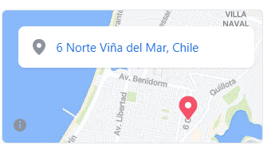
Servicio Restaurant
Restaurant Armandita, 50 años de experiencia y tradición en carne a las brasas.
servicio de atención enfocada a su clientela.
¡¡Invitamos a todos nuestros socios a disfrutar de su amplia variedad de carnes a su disposición!!
Descuento para socio Sitracoop:
CONTACTO
parrilladasamandita@gmail.com
+569 75904257

Slide 16
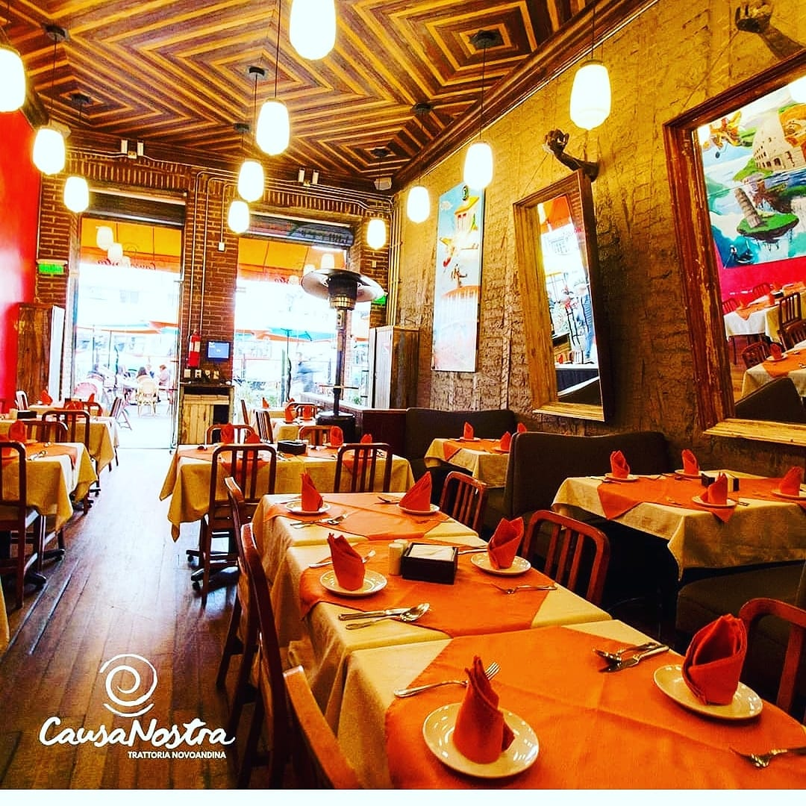
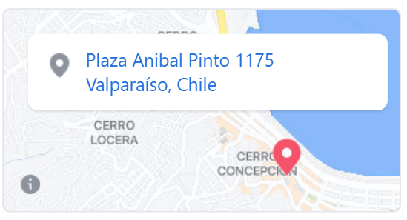
Servicio Restaurant
Comida Fusión Italiano Peruano.
Convenio exclusivo para socios de SITRACOOP.
CONTACTO
http://www.causanostra.cl/
+569 37375449

Slide 17
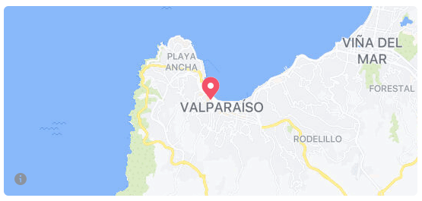
Servicio Restaurant
En el corazón de Valparaíso, especialidad pescados y mariscos.
Convenio exclusivo para socios SITRACOOP.
CONTACTO
Anibal Pinto 1167 Valparaíso, Chile.
lamarisqueriapaseodelmar@gmail.com
+569 55133419

Slide 18
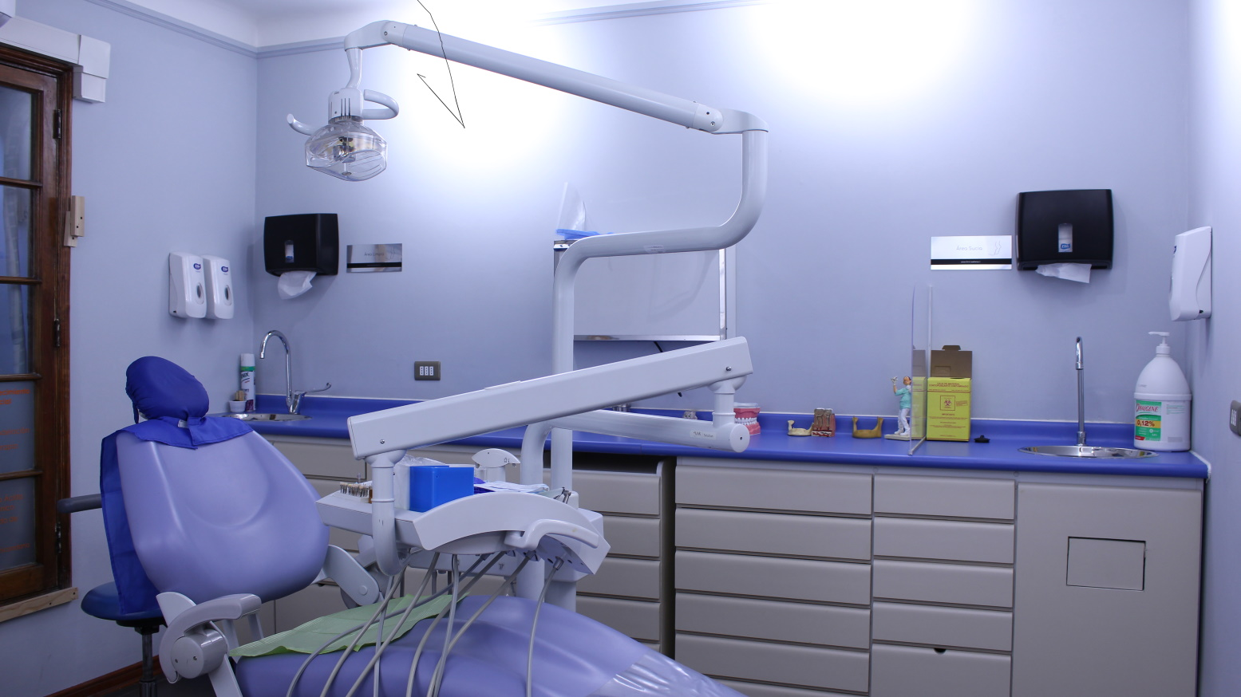
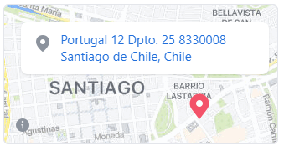
Salud
Clínica Adana es una clínica odontológica y estética en donde se ocupan en brindar un servicio personalizado y de gran rapidez, entendiendo que las personas buscan una necesidad la cual clínica Adana puede satisfacer.
CONTACTO
www.clinicaadana.cl
Dr.adanaj@gmail.com
+569 44065801 / 2 2222 6902

Slide 19
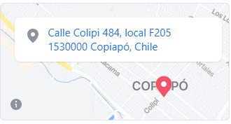
Salud Convenio Local Copiapó
Una Empresa 100% regional, con un equipo humano profesional y capacitado, amplias instalaciones, con protocolos estrictos de seguridad y la tecnología más avanzada.
CONTACTO
www.vitabella.cl
+569 68596909 / +569 79605456

Slide 20
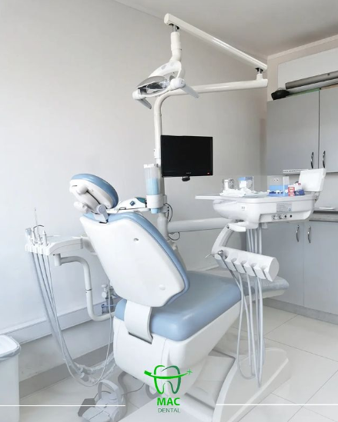
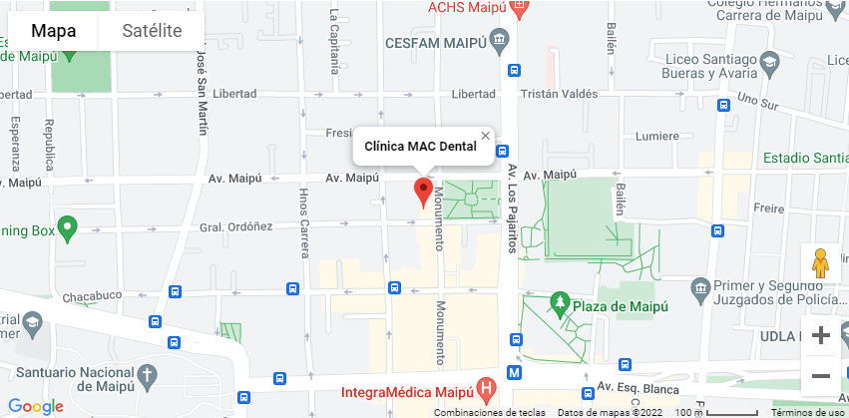
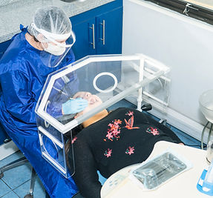
Salud
MAC Dental es un convenio que permite la atención Dental con aranceles preferenciales, evaluaciones sin costo y descuento por planilla.
PROTOCOLO COVID – 19
Antiparras
Mascarilla N-95 y/o quirúrgica (esta puede ir sobre la N-95)
Guantes desechables que cubran el puño (usar doble guante)
Gorro quirúrgico desechable
Protector facial (pantalla o mica) Bata o delantal de manga larga de apertura posterior, impermeable, desechable para cada atención.
General Ordoñez 155, oficina 405 Maipú Región Metropolitana
CONTACTO
www.macdental.cl
+569 49267974

Slide 21
Deporte
“Educación y Vida Sana”
CONTACTO
Ramón Cisternas
Ramon.cisternas@colmena.cl
Danitza.lira@movil.coopeuch.cl

Slide 22
Servicios
Un convenio hecho a la medida solo para nuestros socios.
CONTACTO:
Macarena Yañez Almonacid
macarena.yaneza@coopeuch.cl
+569 89495644

Slide 23
Agradecimientos
Presidenta: Macarena Yañez
Fono: +56989495644
Macarena.yañez@coopeuch.cl
Tesorero: Juan Pablo Ordoñez
Fono: +56969099589
Juan.ordonez@coopeuch.cl
Secretaria: Nélida Fernández
Fono: +56978658257
Nelida.fernandez@coopeuch.cl
Director: Jaime Donoso
Fono: +56990855693
Jaime.donoso@coopeuch.cl
Directora: Danitza Lira
Fono: +56988588430
danitza.lira@movil.coopeuch.cl
Agradecemos Todo el apoyo que nos han brindamos para que hoy podamos seguir contribuyendo como Directiva y ser un gran aporte para cada uno de nuestros asociados.
Directiva SITRACOOP

